Slide 1



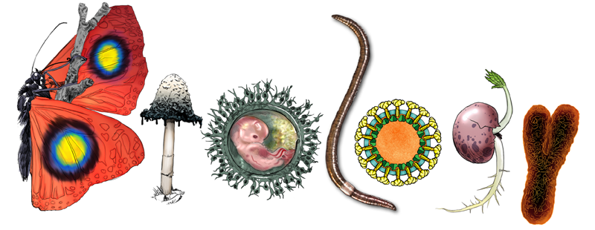


تدريبات تحصيلي مادة أحياء2-1
( الفصل 7 )
أ / أسماء الباحسين

Slide 2
تركيب ملون في الزهره يجذب الملقحات
البتله
السداة
الكربلة
السب

Slide 3
أي التراكيب التاليه يمثل التراكيب الذكرية في الازهار
السبلات
الاسديه
البتلات
الكرابل

Slide 4
أي التراكيب التاليه يتحول الى ثمره بعد الاخصاب
البتله
البويضه
المبيض
المتك

Slide 5
التوت من أنواع الثمار
المجمعه
المركبه
الجافه
الملحميه

Slide 6
مالذي يميز الازهار الي تلحقها الرياح عن الي تلقحها الحيوانات
رائحتها قويه
الوانها زاهيه وجذابه
الاسديه تحت البتلات
رائحتها عفنه

Slide 7
تمتلك زهرة ثلاث اسدية أي التي تتوقع ان تنتمي اليه هذه الزهره ؟
المخروطيات
ذوات الفلقه
معراة البذور
ذوات الفلقتين

Slide 8
عند فحصك لاحد الازهار وجدت لها مياسيم كبيره واسديتها تقع تحت مستوى البتلات فان هذه الازهار تلقح بواسطه ...
الحيوانات
الحشرات
الرياح
المياه

Slide 9
تكون الثمار جافه عندما تنضج ماعدا
الفراوله
القرون
المكسرات
الحبوب

Slide 10
فتره لايوجد فيها نمو اطلاقاً او يوجد فيها نمو قليل جداً
الكمون
الجذور
البويضه
الانبات

Slide 11
ماهي الفتره ليست نشطه في البذره
تعاقب الاجيال
الكمون
الاخصاب
طول الفتره الضوئيه

Slide 12
أي التراكيب التاليه يمثل التراكيب الانثويه في الازهار
الكرابل
الاسديه
السبلات
البتلات

Slide 13
من نباتات المناطق الاستوائيه
نباتات نهار قصير
نباتات نهار متوسط
نباتات نهار محايد
نباتات نهار طويل

Slide 14
الجزء الأول من الجنين الذي يظهر خارجاً من البذره
الجذير
السويقة تحت الفلقيه
الكمون
الانبات

Slide 15
أي أعضاء الزهرة تنتج حبوب لقاح
حبة اللقاح
السداة
الكربلة
البتلات

Slide 16
تتكون الثمار اللحميه من
لايوجد بذور
بذرة واحد او اكثر
بذرة واحده
بذرتين

Slide 17
طبقة رقيقه تنسلخ او تتشقق عند نقع البذور
غلاف البذره
الانبات
الاندوسيبرم
الطور المشيجي

Slide 18

انتهت الأسئلة .. مع تمنياتي للجميع بالتوفيق

